Slide 1
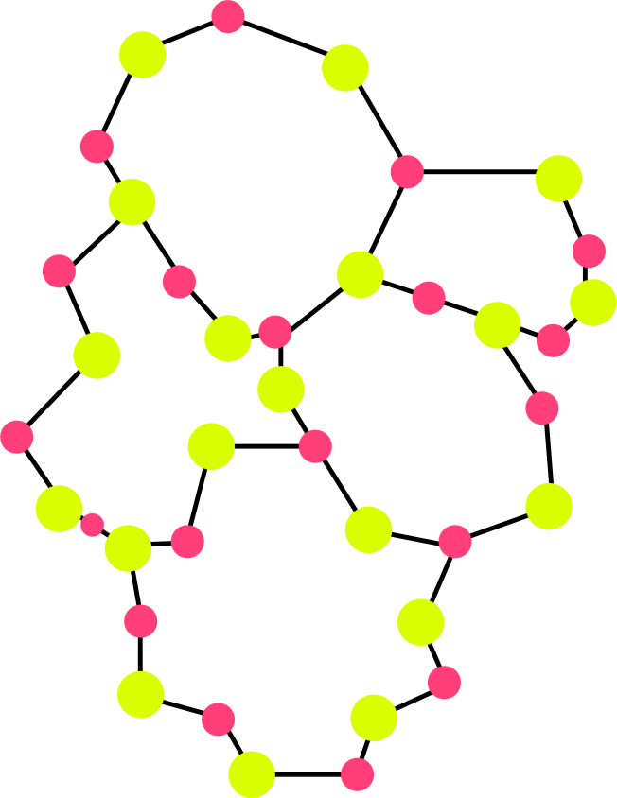
تم : خواص مکانیکی جامدات و سیالات
قالب پاورپوينت حرفه ای ، قابل ویرایش ، جهت استفاده در جلسات دفاع رساله ، پایان نامه ، پروپوزال و سمینار و .... می باشد.

Slide 2
از آیکون ها استفاده کنید
قالب پاورپوینت حرفه ای ویرایش پذیر، ابزاری است بسیار کاربردی برای دانشجویان، محققان و اساتید که به دنبال ارائه یک پروژه، پایان نامه، تز، پروپوزال یا سمینار هستند. این قالب با طراحی شده است که به صورت حرفه ای و جذاب برای مخاطبان شما باشد و بتوانید مفاهیم خود را به شکل بهتری ارائه دهید.
قالب پاورپوینت حرفه ای ویرایش پذیر، ابزاری است بسیار کاربردی برای دانشجویان، محققان و اساتید که به دنبال ارائه یک پروژه، پایان نامه، تز، پروپوزال یا سمینار هستند. این قالب با طراحی شده است که به صورت حرفه ای و جذاب برای مخاطبان شما باشد و بتوانید مفاهیم خود را به شکل بهتری ارائه دهید.
قالب پاورپوینت حرفه ای ویرایش پذیر، ابزاری است بسیار کاربردی برای دانشجویان، محققان و اساتید که به دنبال ارائه یک پروژه، پایان نامه، تز، پروپوزال یا سمینار هستند. این قالب با طراحی شده است که به صورت حرفه ای و جذاب برای مخاطبان شما باشد و بتوانید مفاهیم خود را به شکل بهتری ارائه دهید.

Slide 3
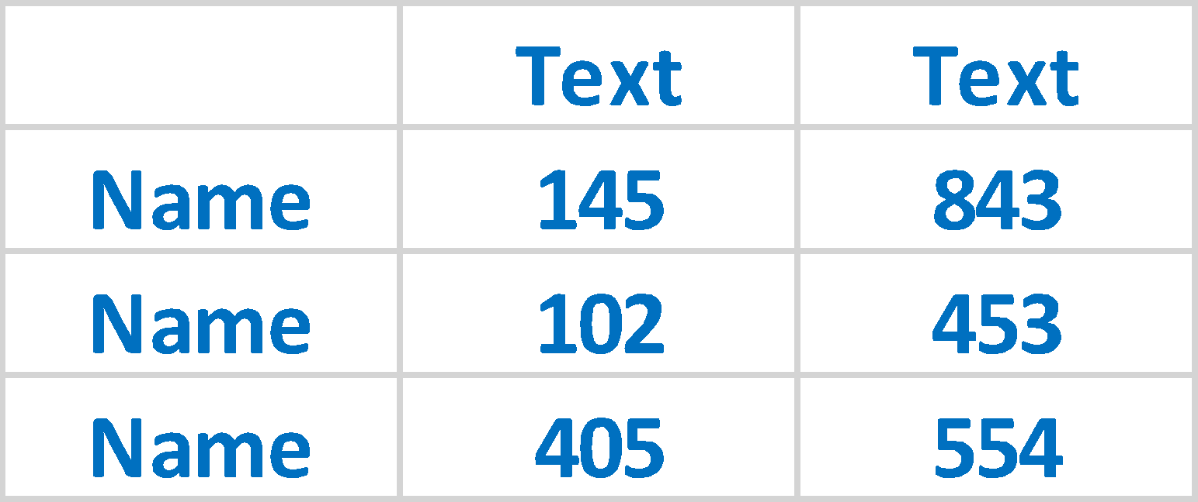
اسلاید جدول
قالب پاورپوینت حرفه ای ویرایش پذیر، ابزاری است بسیار کاربردی برای دانشجویان، محققان و اساتید که به دنبال ارائه یک پروژه، پایان نامه، تز، پروپوزال یا سمینار هستند. این قالب با طراحی شده است که به صورت حرفه ای و جذاب برای مخاطبان شما باشد و بتوانید مفاهیم خود را به شکل بهتری ارائه دهید.

Slide 4
اسلاید فرآیند چرخه ای.
متن را در اینجا اضافه کنید:
قالب پاورپوینت فیزیک قابل ویرایش می باشد
موضوع 1
متن را در اینجا اضافه کنید:
قالب پاورپوینت فیزیک قابل ویرایش می باشد
موضوع 5
Cyclic
Process
موضوع 2
متن را در اینجا اضافه کنید:
قالب پاورپوینت فیزیک قابل ویرایش می باشد
متن را در اینجا اضافه کنید:
قالب پاورپوینت فیزیک قابل ویرایش می باشد
متن را در اینجا اضافه کنید:
قالب پاورپوینت فیزیک قابل ویرایش می باشد
متن را در اینجا اضافه کنید:
قالب پاورپوینت فیزیک قابل ویرایش می باشد
موضوع 4
موضوع 3
*توجه:- می‌توانید با انتخاب شکل بالا، متون سلسله مراتبی بیشتری اضافه کنید و سپس به تب «طراحی» بروید و روی «افزودن شکل» کلیک کنید.
بعد از اینکه فهمیدید حتما این رو حذف کنید ☺. شما به راحتی می توانید این کار را در پاورپوینت انجام دهید

Slide 5
اضافه کردن مقداری متن:
قالب پاورپوینت فیزیک قابل ویرایش می باشد
اضافه کردن مقداری متن:
قالب پاورپوینت فیزیک قابل ویرایش می باشد
اضافه کردن مقداری متن:
قالب پاورپوینت فیزیک قابل ویرایش می باشد
اضافه کردن مقداری متن:
قالب پاورپوینت فیزیک قابل ویرایش می باشد

Slide 6
01
قالب پاورپوینت فیزیک قابل ویرایش می باشد
قالب پاورپوینت فیزیک قابل ویرایش می باشد
قالب پاورپوینت فیزیک قابل ویرایش می باشد
قالب پاورپوینت فیزیک قابل ویرایش می باشد
02
قالب پاورپوینت فیزیک قابل ویرایش می باشد
قالب پاورپوینت فیزیک قابل ویرایش می باشد
قالب پاورپوینت فیزیک قابل ویرایش می باشد
قالب پاورپوینت فیزیک قابل ویرایش می باشد
03
قالب پاورپوینت فیزیک قابل ویرایش می باشد
قالب پاورپوینت فیزیک قابل ویرایش می باشد
قالب پاورپوینت فیزیک قابل ویرایش می باشد
قالب پاورپوینت فیزیک قابل ویرایش می باشد
04
قالب پاورپوینت فیزیک قابل ویرایش می باشد
قالب پاورپوینت فیزیک قابل ویرایش می باشد
قالب پاورپوینت فیزیک قابل ویرایش می باشد
قالب پاورپوینت فیزیک قابل ویرایش می باشد

Slide 7
مشتری 1
مشتری 2
مشتری 3
مشتری بسیار مهم است، مشتری توسط مشتری دنبال خواهد شد. بگذارید موضوع نفرت یا نوشیدن خالص غم باشد. هدف بیماری پروتئین غمگین است. گفته می شود او در این خیابان زندگی می کرد. دره Mauris از در هدف بیماری پروتئین غمگین است.
مشتری بسیار مهم است، مشتری توسط مشتری دنبال خواهد شد. بگذارید موضوع نفرت یا نوشیدن خالص غم باشد. هدف بیماری پروتئین غمگین است. گفته می شود او در این خیابان زندگی می کرد. دره Mauris از در هدف بیماری پروتئین غمگین است.
مشتری بسیار مهم است، مشتری توسط مشتری دنبال خواهد شد. بگذارید موضوع نفرت یا نوشیدن خالص غم باشد. هدف بیماری پروتئین غمگین است. گفته می شود او در این خیابان زندگی می کرد. دره Mauris از در هدف بیماری پروتئین غمگین است.

Slide 8
نمادها و طرح های علوم رایگان توسط:

